Slide 1
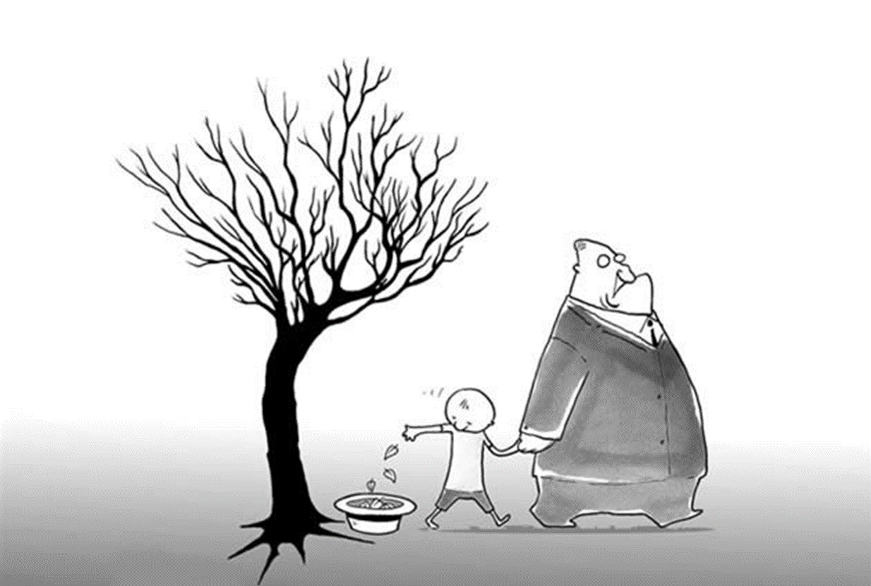
KONCEPT ODRŽIVOG RAZVOJA
/// Može li to malo zelenije? Tematski sastanak korisnika programa Erasmus+ i Europske snage solidarnosti, AMPEU
24. i 25.rujna 2023. Hotel Solaris, Šibenik ///

Slide 2
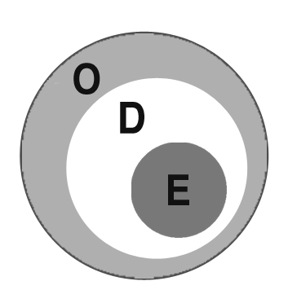
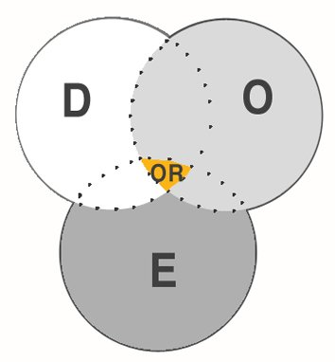
/// ŠTO JE UOPĆE ODRŽIVI RAZVOJ U 21. STOLJEĆU? ///
DRUŠTVO
EKONOMIJA
 Održivi razvoj je proces unapređivanja kvalitete ljudskoga života
koji se odvija u okvirima tzv. nosivog kapaciteta
održivih eko-sustava.

Slide 3
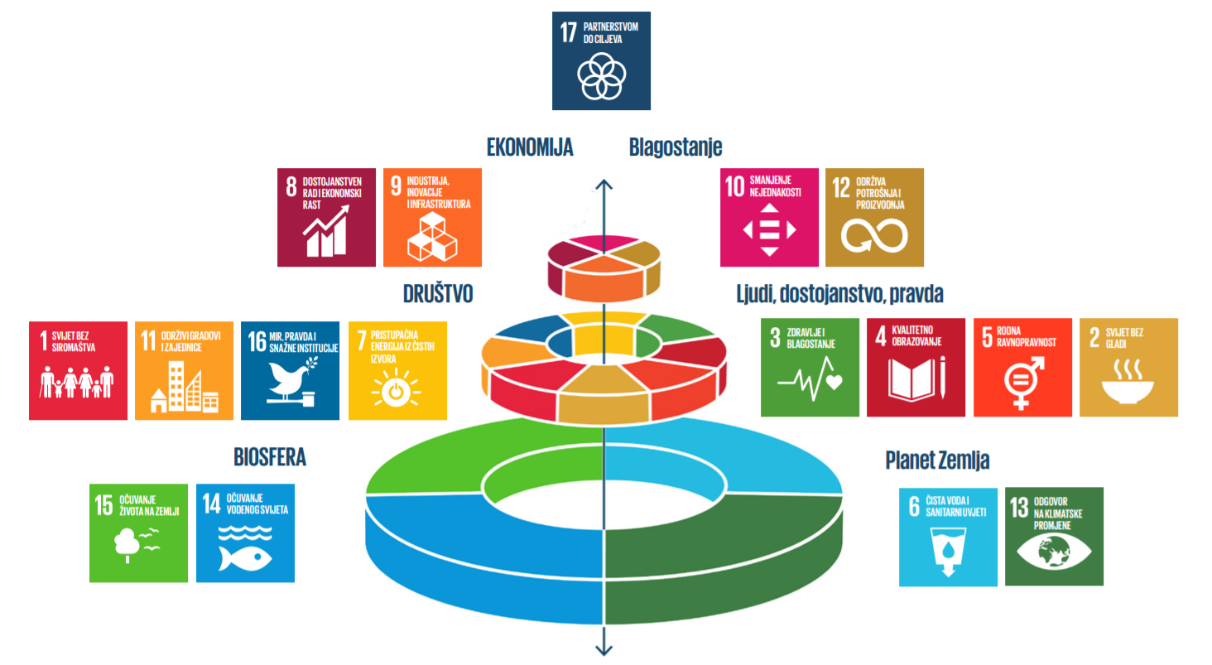
/// GDJE POČINJE, A GDJE ZAVRŠAVA ODRŽIVI RAZVOJ? ///

Slide 4
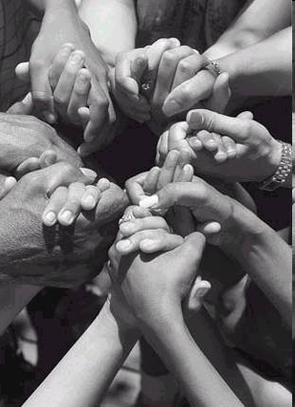
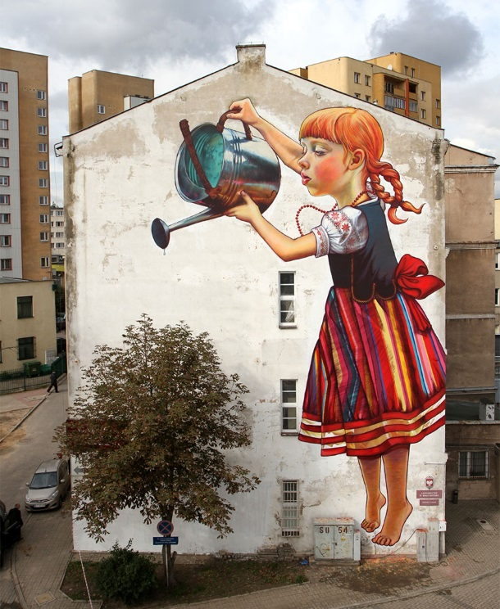
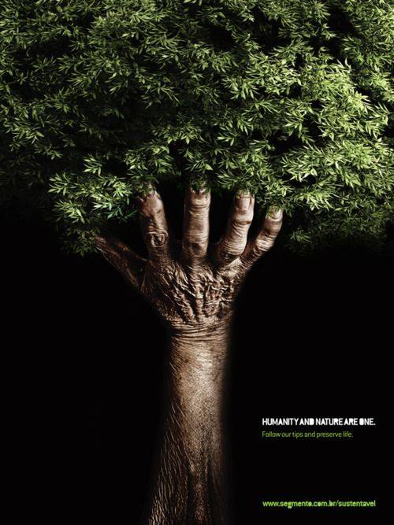
/// DOMENE MPT ODRŽIVI RAZVOJ? ///
povezanost
djelovanje
dobrobit

Slide 5
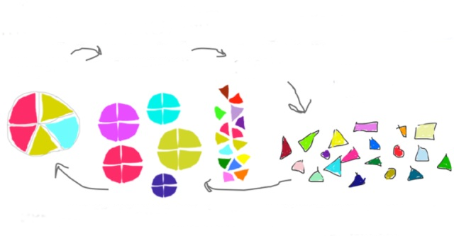
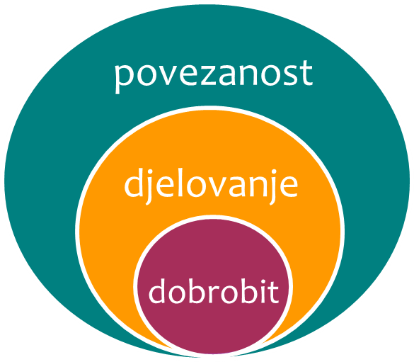
/// POVEZANOST je TEMELJ poučavanja o ODRŽIVOM RAZVOJU ///

Slide 6
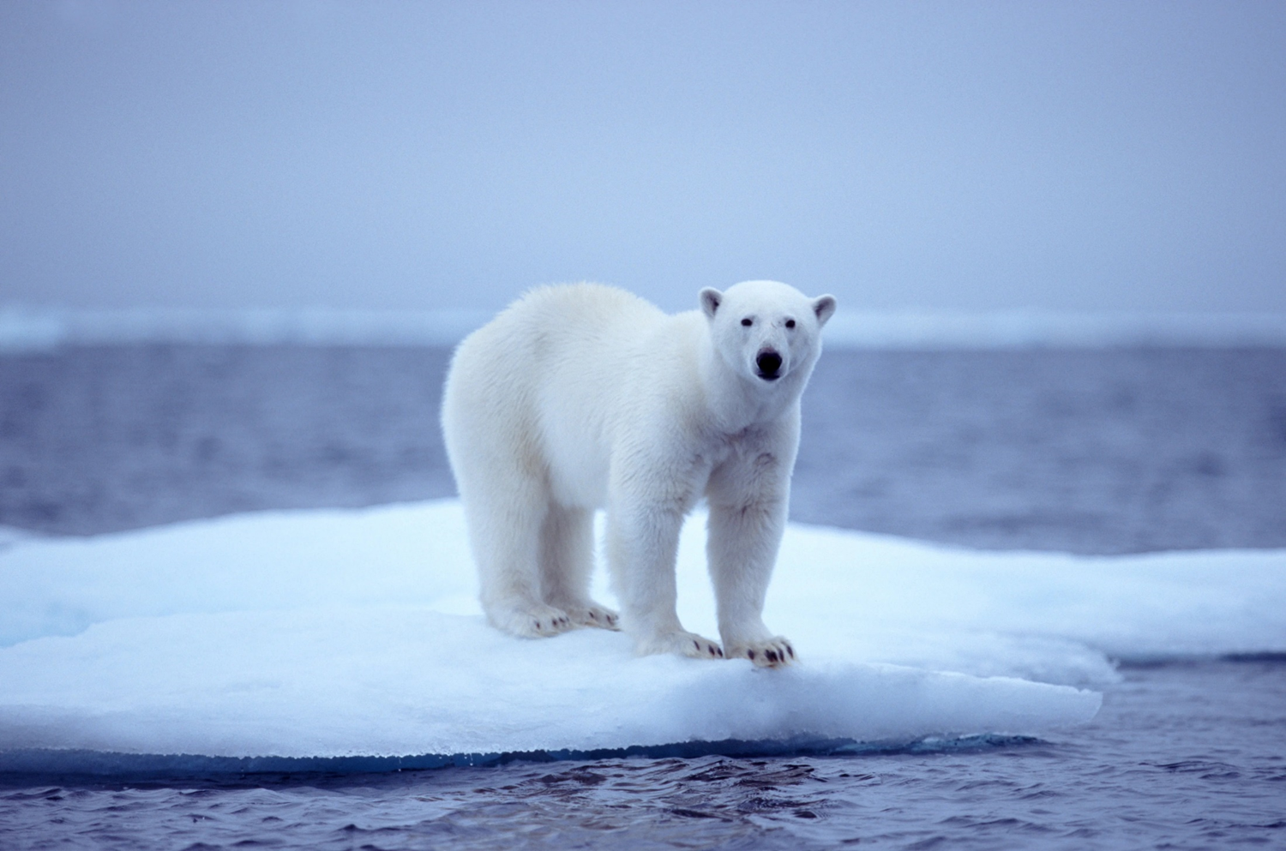
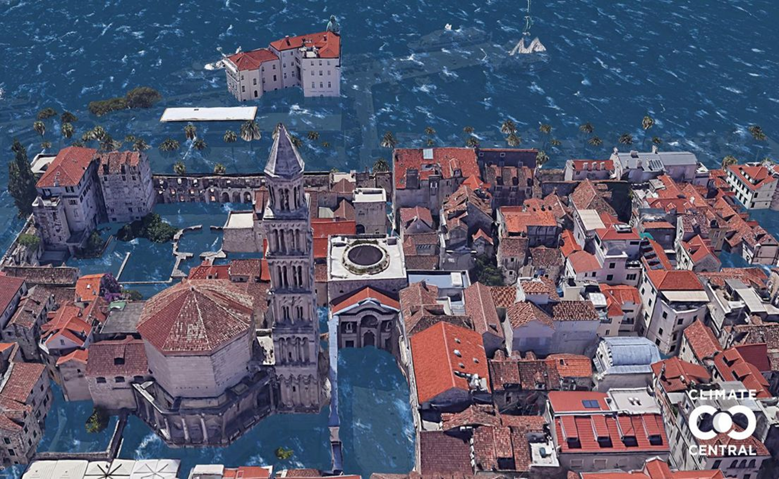
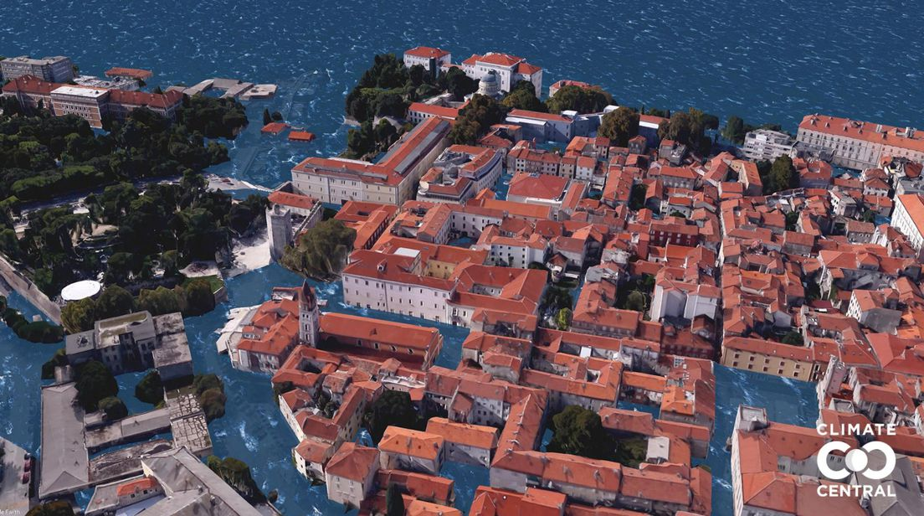
/// ŠTO NAS PODSJEĆA NA KLIMATSKE PROMJENE? ///

Slide 7
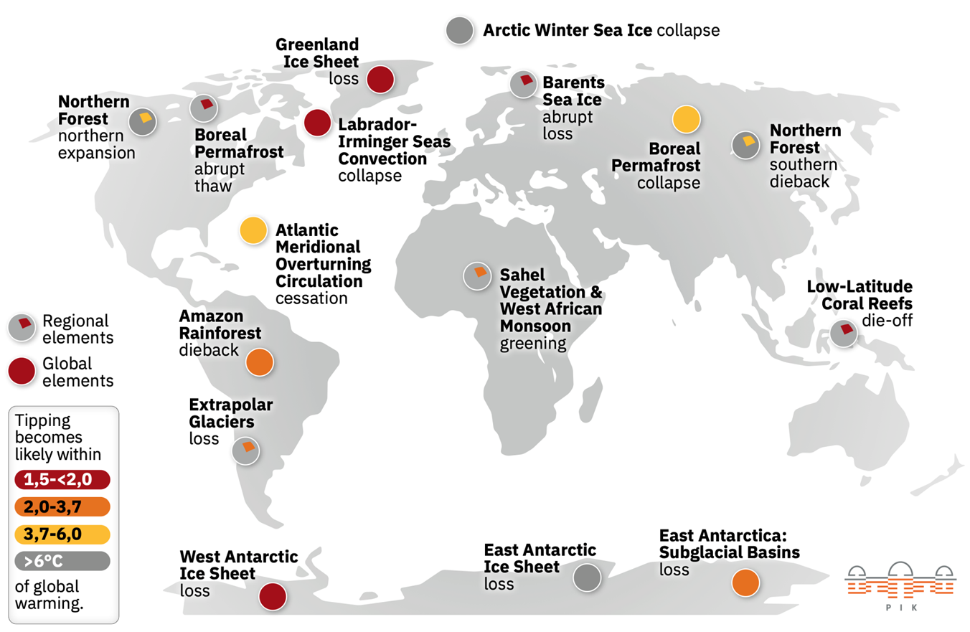
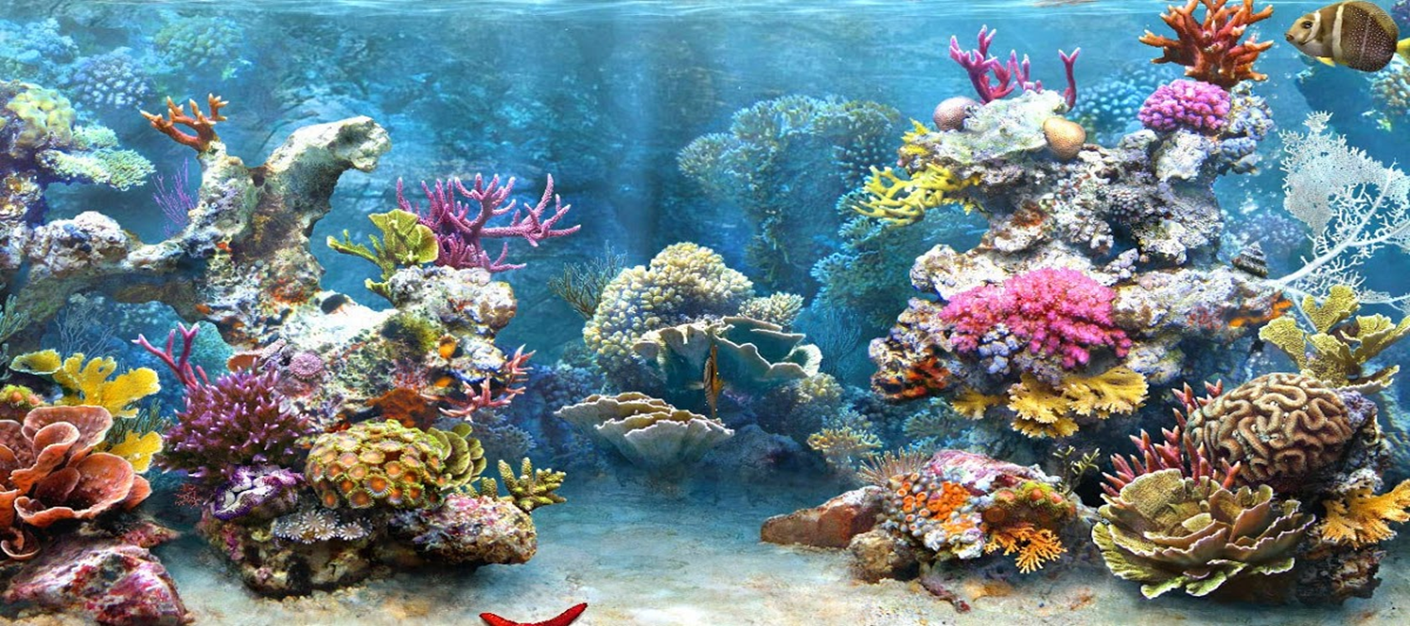
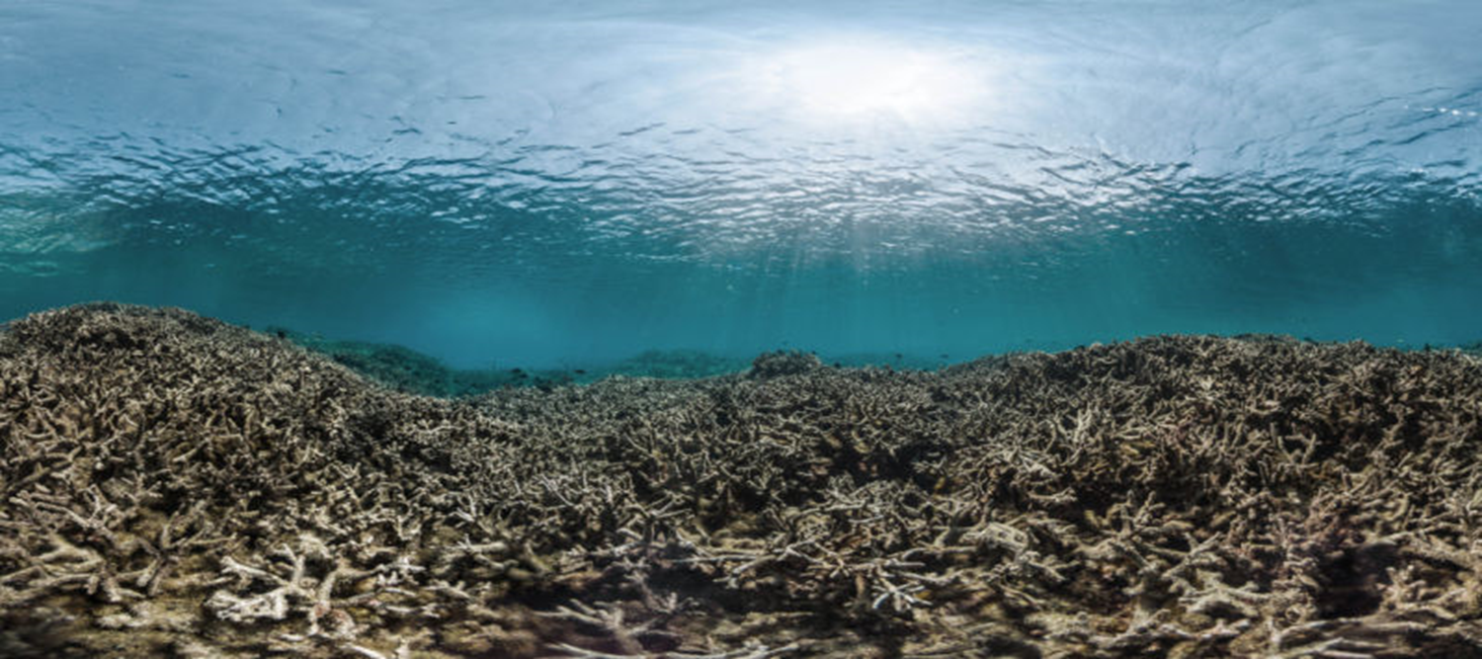
/// ŠTO NAS PODSJEĆA NA KLIMATSKE PROMJENE? ///
povezanost
djelovanje
dobrobit

Slide 8
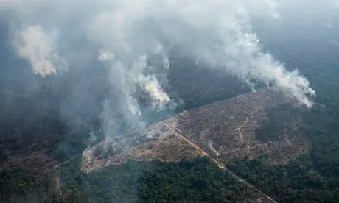
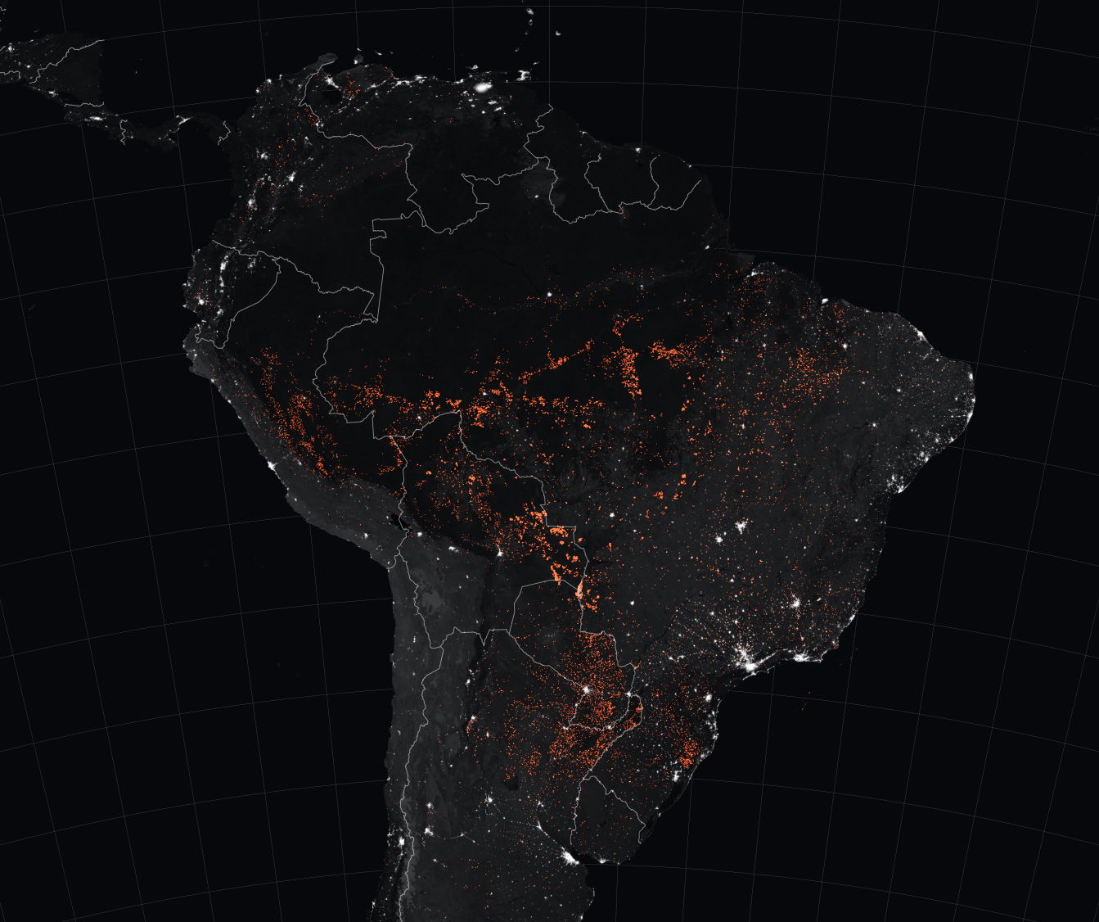
/// KRIZA PERCEPCIJE ? ///

Slide 9
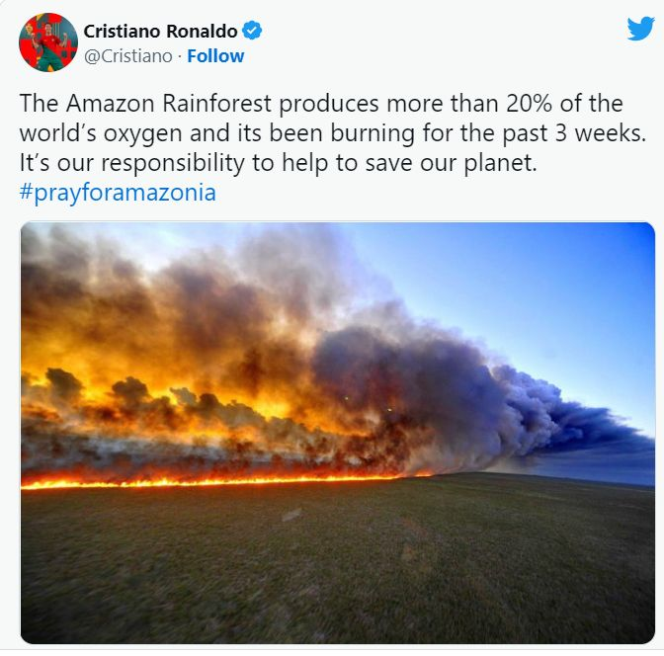
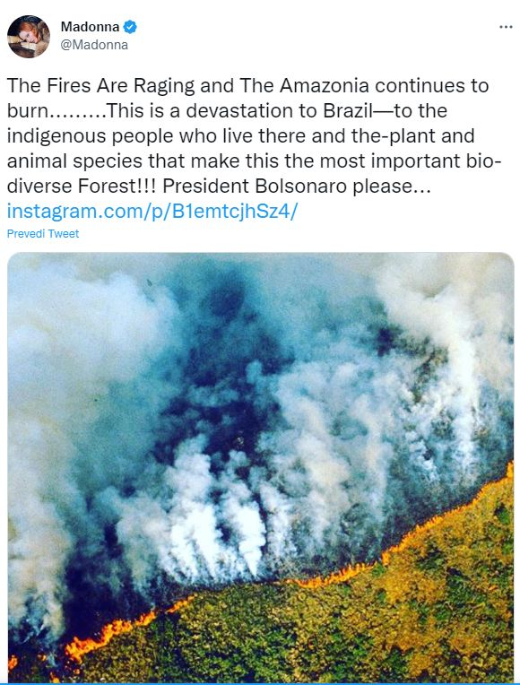
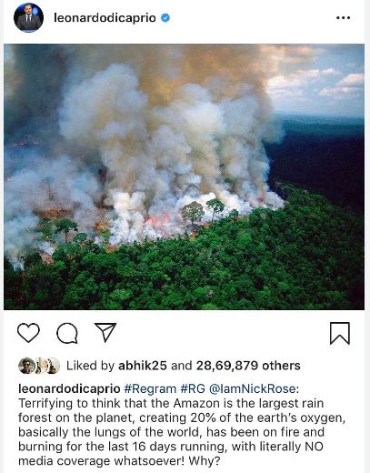
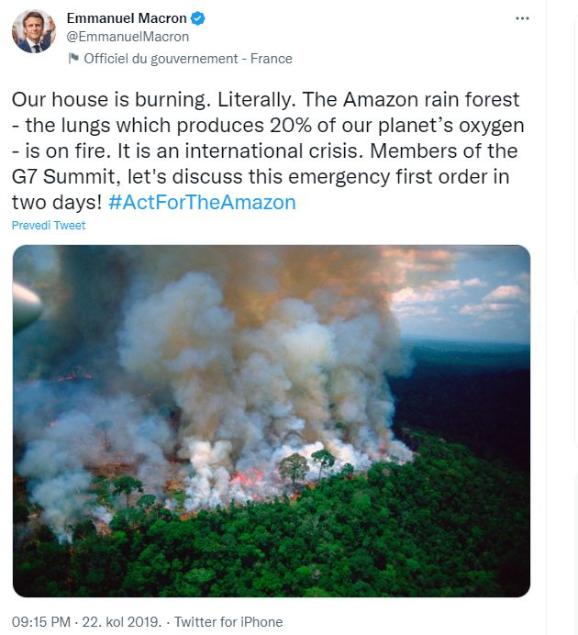
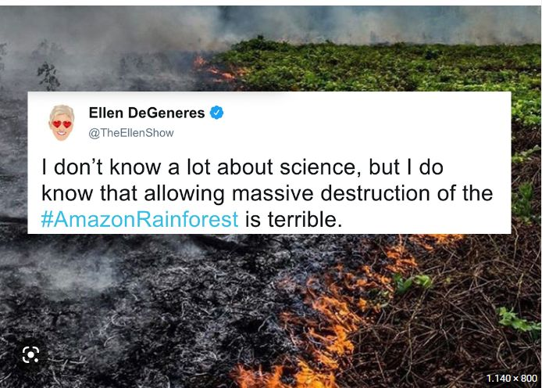

Slide 10
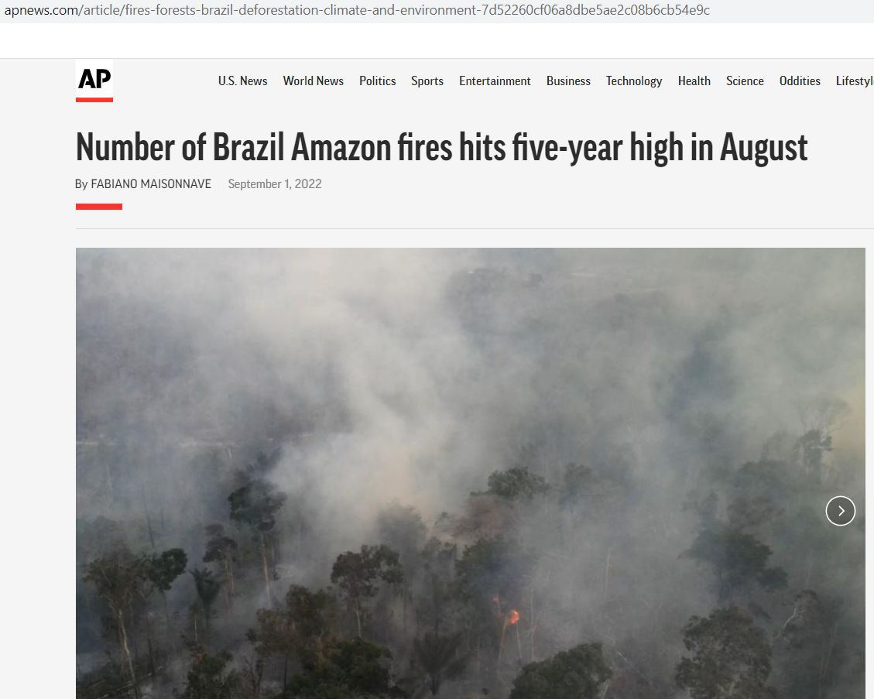

Slide 11
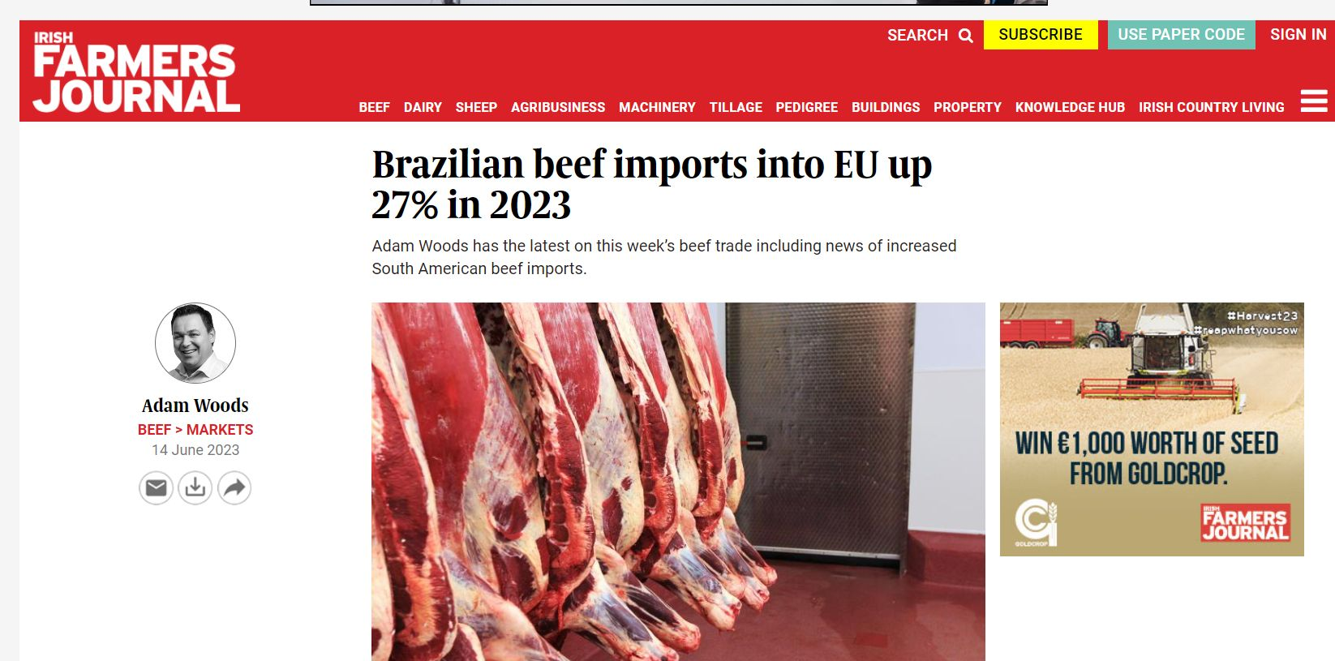
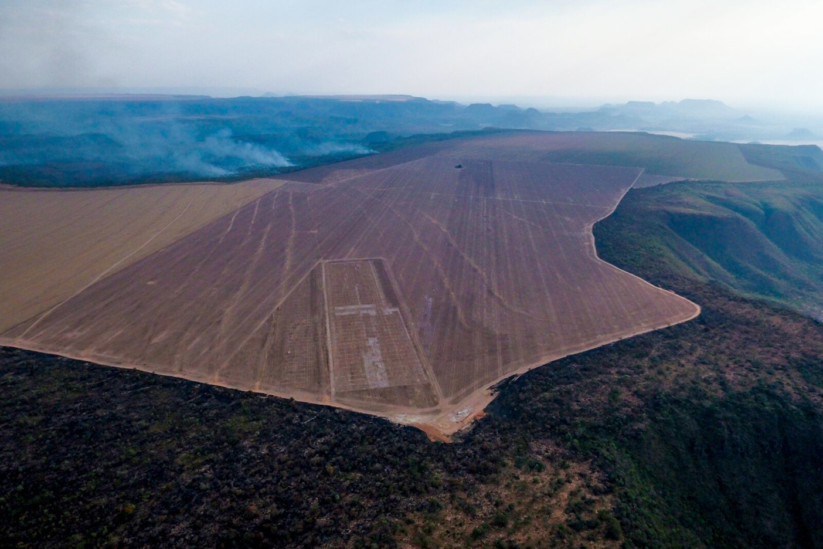

Slide 12
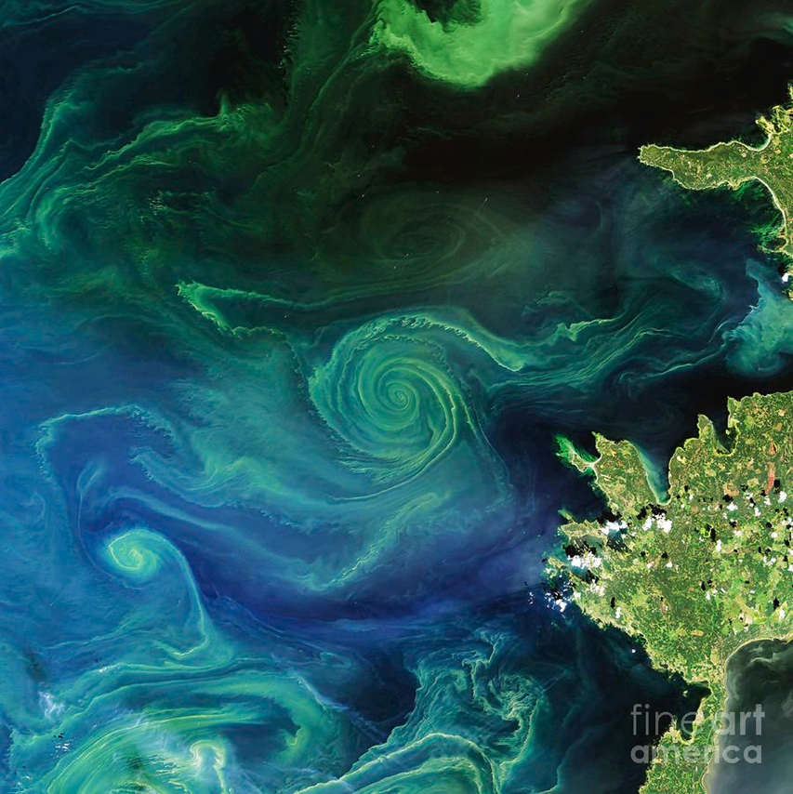
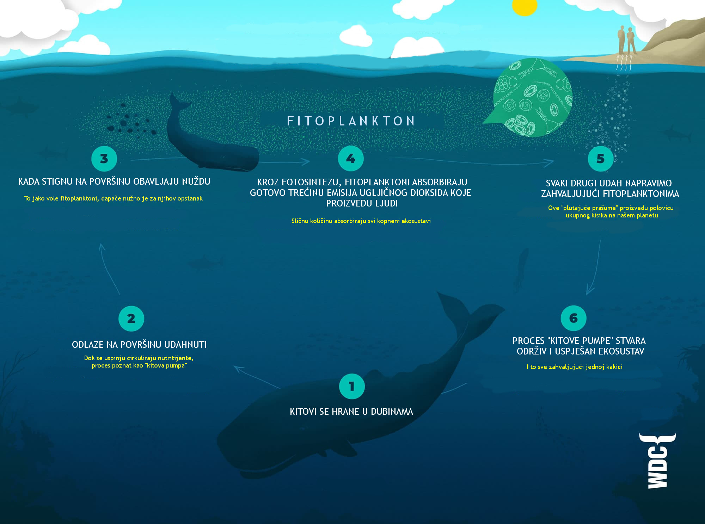

Slide 13
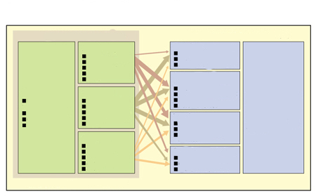
/// POVEZANOST EKOSUSTAVA i DOBROBITI ///
/// KRIZA PERCEPCIJE ///
 Millenium Ecosystem Assesment
USLUGE EKOSUSTAVA
PODRUČJA KVALITETNOG ŽIVOTA
OSIGURANJE
SIGURNOST
hrana
osobna
pitka voda
dostupnost resursa
zaštita od nepogoda
drvo i vlakna
gorivo
...
OSNOVNI UVJETI
SLOBODA
IZBORA i
DJELOVANJA
PODRŠKA
REGULIRANJE
adekvatni prostor
dovoljno hrane
kruženje hranjivih
tvari
klima
sklonište
poplave
dostupnost proizvodima
stvaranje tla
bolesti
ZDRAVLJE
osnovna proizvodnja
pročišćavanje vode
...
...
snaga
dobro osjećanje
KULTURNA
čist zrak i voda
estetska
DRUŠTVENE VEZE
duhovna
obrazovna
društvena kohezija
rekreacijska
međusobno poštivanje
...
pomoganje drugima
 www.maweb.org

Slide 14
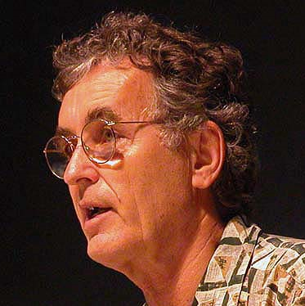
/// EKOPISMENOST ///
Centar za ekopismenost je posvećen edukaciji za održivo
življenje.
✰ EkoPISMENOST je sposobnost shvaćanja osnovnih
principa ekologije i življenja u skladu s njima.
✰ biti EKOPISMEN znači shvaćati principe organizacije održivih
zajednica u ekosustavima i koristiti te principe za stvaranje
ljudskih zajednica.

Slide 15
/// EKOPISMENOST ///
 6 principa ekosustava - ekopismenost
✰ MREŽE
✰ SOLARNA
ENERGIJA
✰ KRUŽENJA
✰ PARTNERSTVA
✰ RAZNOLIKOST
✰ DINAMIČKA
RAVNOTEŽA

Slide 16
/// EKOPISMENOST ///
✰ OD DIJELOVA PREMA CJELINI
✰ OD KVANTITE DO KVALITETE
✰ OD STVARI PREMA ODNOSIMA
✰ OD STRUKTURE DO PROCESA
✰ OD SADRŽAJA PREMA PRIMJERIMA
✰ OD TEHNIČKOG ZNANJA DO
ZNANJA ODREĐENOG KONTEKSTOM

Slide 17
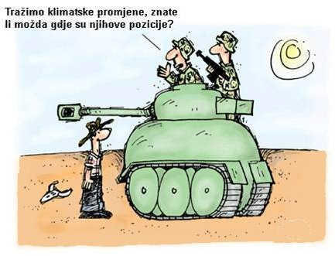
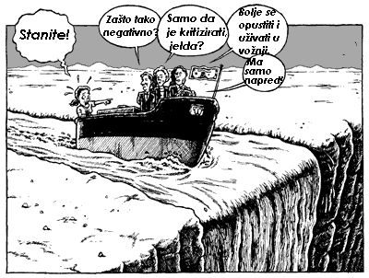
/// TRI KRIZE U RAZUMIJEVANJU I PRAKSI ODRŽIVOG RAZVOJA ///
 kriza PERCEPCIJE

Slide 18
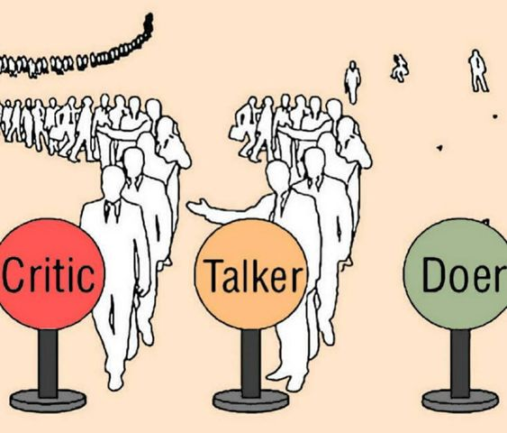
/// KRIZA PERCEPCIJE ↓ KRIZA AKCIJE ///
 kriza PERCEPCIJE
 kriza AKCIJE

Slide 19
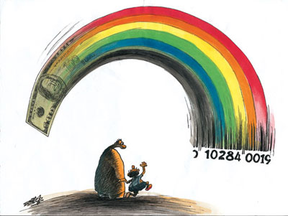
/// 3 KRIZE ///
/// KRIZA PERCEPCIJE ↓ KRIZA AKCIJE ↑ KRIZA EMOCIJA ///
 kriza PERCEPCIJE
 kriza EMOCIJA
 kriza AKCIJE

Slide 20
/// 3 KRIZE /// 3 RJEŠENJA ///
 kriza PERCEPCIJE
KOMPETENCIJE
Što?
ZNANJE
 kriza AKCIJE
Kako?
VJEŠTINE
 kriza EMOCIJA
Zašto?
STAVOVI

Slide 21
/// TRANSFORMATIVNO UČENJE ///
Glavni fokus
danas
DUBOKO:
Cijela osoba
Prazno danas
Transformativno:
(glava, ruke, srce)
Učenje kroz sustvaranje
TRANSFORMATIVNO
EKO-SISTEMSKO
UČENJE
Refleksivno:
(glava, ruke)
Učenje kroz praksu
Reflekcija
Na akciju
Timski
razvoj
Tehničko:
(glava)
Učenje kroz slušanje
Timski
trening
Promjena
organizacije
Učenje kroz
slušanje
Tradicionalno
ŠIROKO:
Cijeli sustav

Slide 22
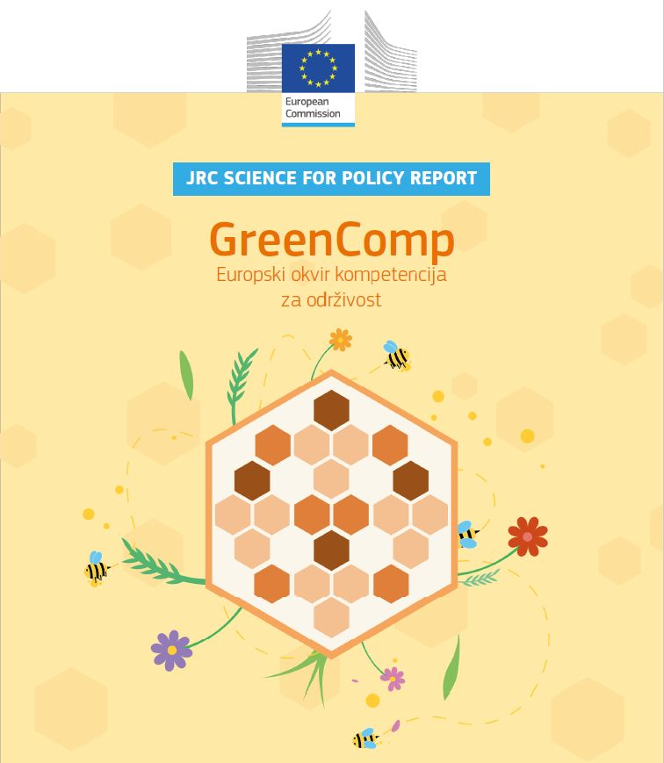
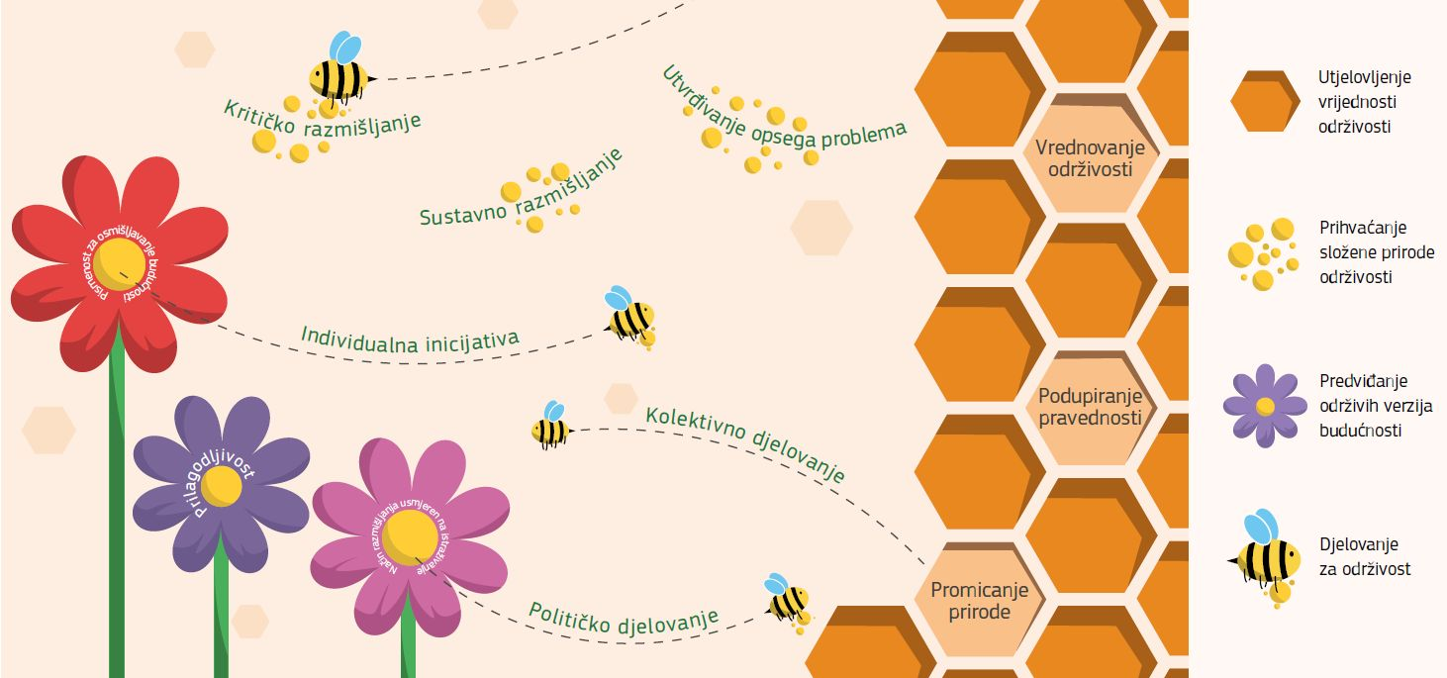

Slide 23
GLAVA
RUKE
SRCE

Slide 24
/// POVEZANOST je TEMELJ poučavanja o ODRŽIVOM RAZVOJU ///

Slide 25
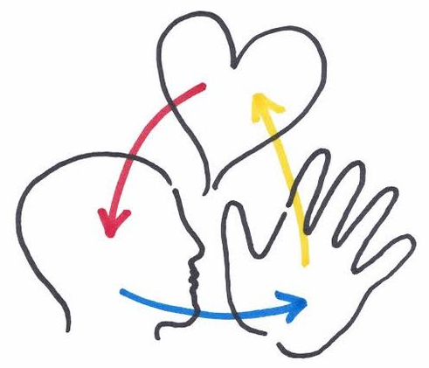
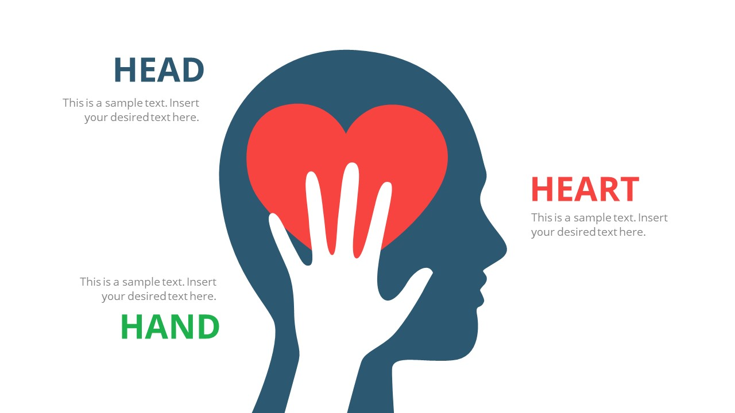
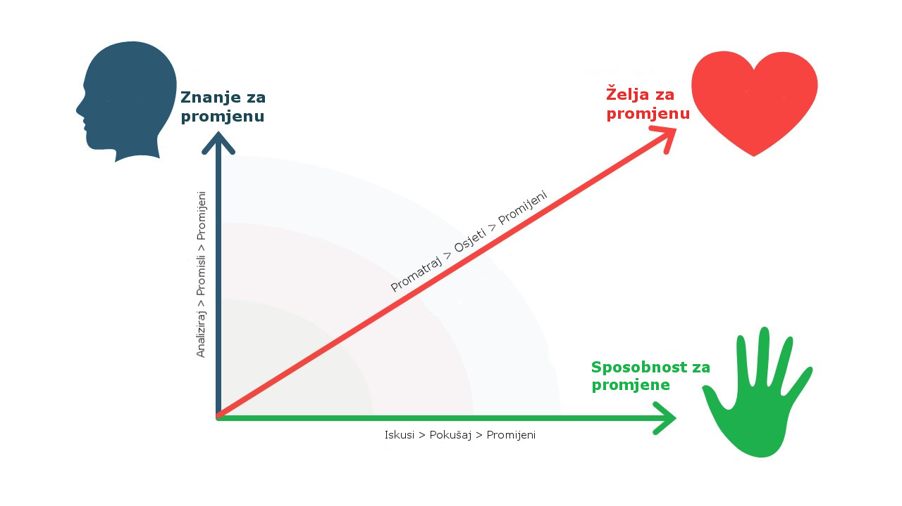
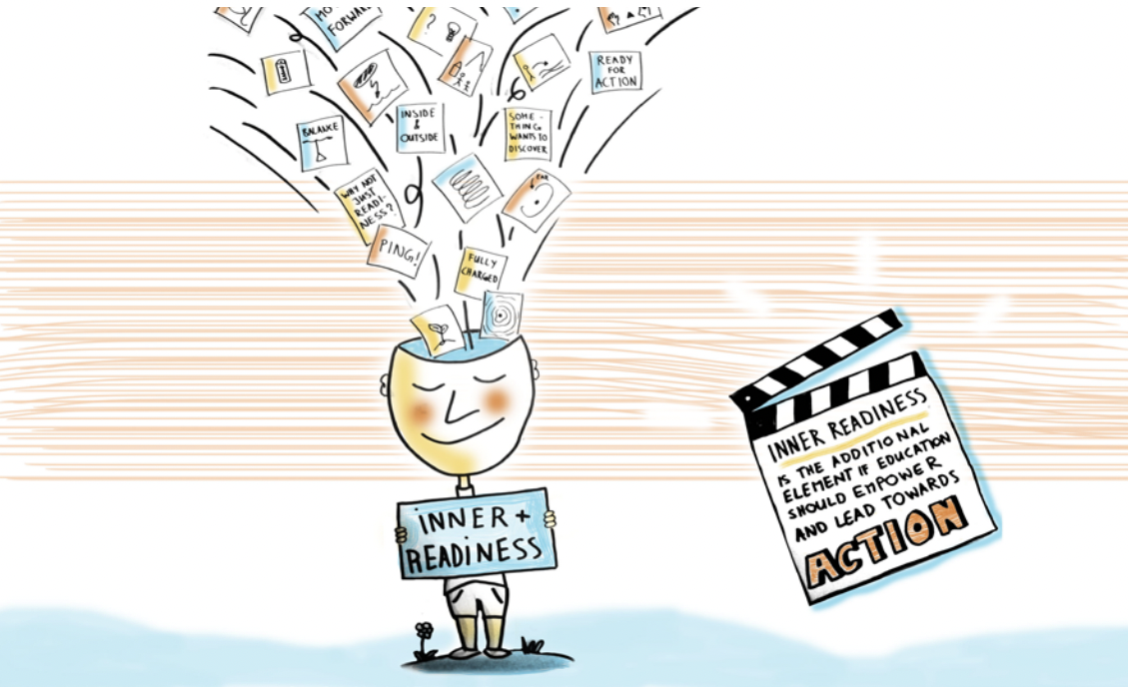
/// AKTIVIZAM ZA ODRŽIVI RAZVOJ ///

Slide 26
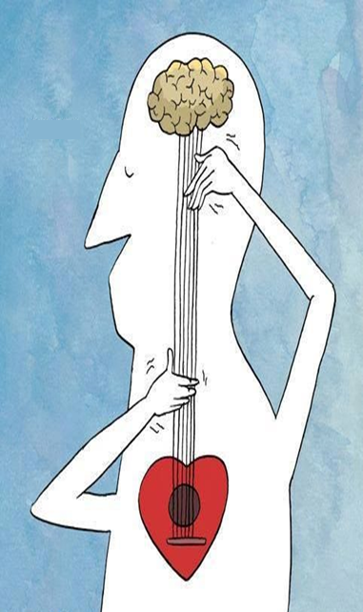
„Ukoliko pogledamo sve podatke koje imamo, svo
znanje koje imamo o klimatskim promjenama i
stanju ekustava i ako nismo
zabrinuti, znači da nemamo
pamet, nemamo glavu...ukoliko
pogledamo sve ljude, sve priče
koje rade nešto pozitivno, sve one
koji vuku ovaj svijet prema boljemu,
i ukoliko to ne vidimo, znači da nemamo srce...”.
/// by Paul Hawken ///

Slide 27
H V A L A

